Slide 1
КОРПОРАТИВНЫЙ ИМИДЖ
1. Понятие, сущность, значение корпоративного имиджа (имиджа организации, компании и т.п.).
2. Структура имиджа компании (основные элементы имиджа и связи между ними).
3. Базовые модели корпоративного имиджа.
4.Корпоративная культура как элемент корпоративного имиджа.
5. Механизмы формирования корпоративной культуры.
6. Оценка имиджа компании.

Slide 2
В результате изучения темы должны
Знать:
• отличия корпоративного имиджа от корпоративной культуры,
• как влияет имидж на престиж организации,
• основные составляющие корпоративной культуры,
как формируется корпоративная культура.
Уметь:
• определять тип имиджа и его базовые модели,
выявлять факторы, способствующие формированию корпоративных отношений

Slide 3
1. Понятие, сущность, значение корпоративного имиджа (имиджа организации, компании и т.п.).
В наиболее общем виде понятие «имидж компании» можно сформулировать следующим образом:
Имидж компании - это ее образ, существующий в сознании людей. Можно даже сказать, что у любой организации существует имидж вне зависимости от того, кто над ним работает, а также работают ли над ним вообще.
Для того, чтобы более четко выделять и различать понятие «имидж компании» некоторые исследователи вопроса предлагают проводить его сравнительный анализ с другими, смежными понятиями, такими, например, как мнение, рейтинг, репутация, образ, отношение, известность, слава, популярность, престиж, авторитет и т.п. Эти слова часто используют как синонимы понятию корпоративного имиджа.

Slide 4
Вместе с тем, существуют значительные различия в содержании этих терминов.
Так, например, корпоративный имидж — это представление об организации, сложившееся у потребителей, деловых партнеров, конкурентов, определяющее ее место на рынке и ее взаимоотношения с внешней средой.
Бренд — это устойчивый набор ожиданий и эмоций по отношению к продукту компании или к ней самой. (С понятием «корпоративный имидж» их объединяет то, что оба они базируются, прежде всего, на эмоциональном впечатлении, складывающемся у окружающих людей о руководстве, персонале, качестве услуг и о торговой марке данной компании).
Репутация — устойчивое оценочное мнение о компании, которое складывается по прошествии времени у ее публики в соответствии с критериями, актуальными для каждой из них).

Slide 5
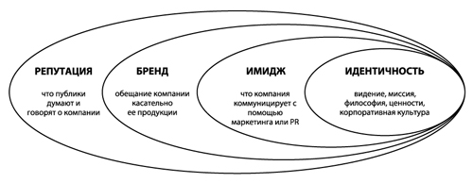
Структура репутации компании
Ключевое различие между этими понятиями состоит в степени влияния компании на «конечный продукт» ее усилий. Если имидж в значительной мере создает сама компания (с учетом реалий бизнес-среды), а становлению бренда помогают потребители, то репутация подвержена минимальному контролю со стороны коммерческой организации, поскольку формируется в «чужих головах» под влиянием всех открытых действий компании и ее конкурентов, в том числе и не относящихся к выпускаемому ею продукту.
При этом репутация — один из активов компании, который может приносить ей как прибыль, так и убытки. Актив — это любая собственность, которая имеет ценность при обмене. А чтобы репутация стала активом, должен появиться платежеспособный спрос на нее со стороны потребителей, СМИ, партнеров, инвесторов и других групп, которые влияют на бизнес компании и в определенной степени зависят от него.

Slide 6
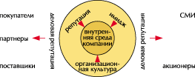
Современная организация постоянно поддерживает множество взаимосвязей и находится в системе разнообразных воздействий, которые оказывают влияние на ее деятельность и принятые решения. Поэтому регулирование этих сложных взаимодействий и является одной из важнейших функций организации, обусловливающей успешность ее деятельности.
Такая регуляция отношений в основном направлена на достижение взаимного доверия, устраивающего всех участников этих отношений. Наличие продуманно созданного корпоративного имиджа организации – благоприятное условие ее процветания.

Slide 8
Специалисты утверждают, что главной функцией эффективного имиджа является формирование положительного отношения к кому-либо или чему-либо. Если положительное отношение сформировано, то за ним обязательно последует доверие партнеров и, в свою очередь ─ высокие оценки и уверенный выбор.

Slide 9
Психологическая цепочка, порождаемая положительным отношением
Положительное отношение
Доверие
Высокая оценка
Уверенный выбор
ПРЕСТИЖ
Положительный имидж, как правило, способствует повышению престижа, а следовательно, авторитета и влияния. Позитивный имидж является также важным фактором высокого рейтинга, что очень важно в насыщенной разнообразной информацией публичной деятельности. Именно поэтому В.М. Шепель говорит, что «имидж – это большие деньги, имидж – больше, чем деньги».

Slide 10
Задачи имиджа компании можно сформулировать следующим образом:
Повышение престижа фирмы, т.к. разработка фирменного стиля свидетельствует о внимании фирмы не только к вопросам производства.
Повышение эффективности рекламы и различных мероприятий по продвижению товара. Облегчение введения на рынок новых товаров (услуг), т.к. фирме со сложившимся имиджем вывести товар на рынок легче.
Повышение конкурентоспособности фирмы, т.к. в условиях равного товара конкуренция ведется на уровне имиджей фирм.

Slide 11
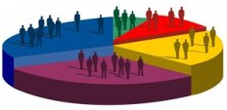
На достижение положительного отношения и доверия и должна быть направлена PR-деятельность организации.
При формировании эффективного имиджа нужно отчетливо представлять, какой конкретно имидж необходим. Естественно, положительный и привлекательный, но все же необходима конкретизация, потому что она определяет характер и направленность PR-деятельности, ведь выбор вида или типа имиджа определяет стратегию и содержание деятельности по его созданию. С этой целью необходимо рассмотреть типологии корпоративного имиджа.

Slide 12
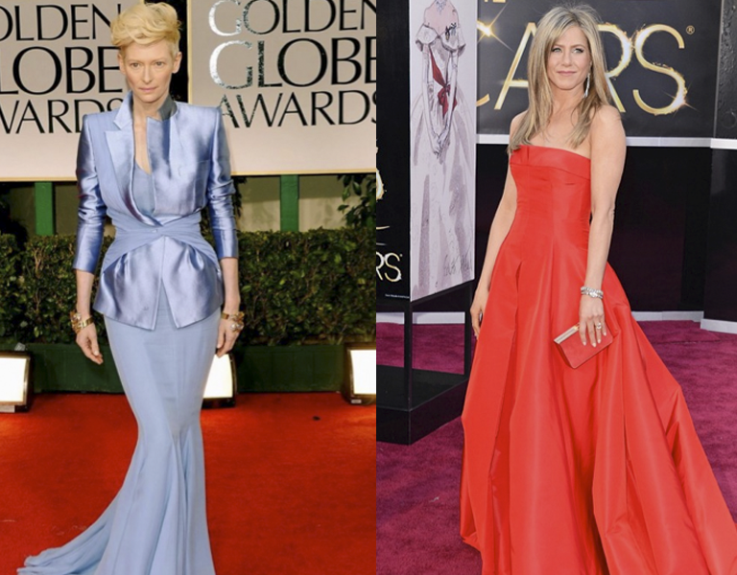
2. СтруктурА имиджа компании (основные элементы имиджа и связи между ними)
Выделяют различные составляющие структуры имиджа, например:
1. Визуальный имидж: целенаправленное воздействие на зрительные ощущения, фиксирующие информацию о дизайне, фирменной символике и иных носителях графической информации (реклама).
2. Социальный имидж: внедрение в сознание целевых групп представлений о социальных целях и роли организации в экономической, социальной и культурной жизни общества.
3. Бизнес-имидж: формирование представле-
ний о субъекте деловой активности (деловая
репутация, объем продаж, относительная доля
рынка, инновационность технологий, разнооб-
разие товаров, гибкость ценовой политики т. д.),
бизнес-имидж организации обладает относи-
тельной стабильностью.

Slide 13
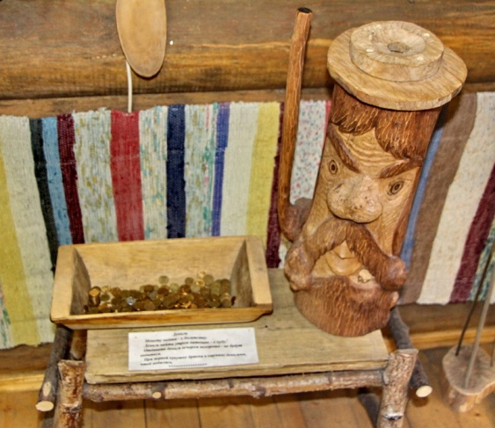
Типологии имиджа основываются на следующих критериях.
По направленности проявления корпоративный имидж бывает:
Фундамент имиджа - осязаемый имидж. То, что покупатель может увидеть, понюхать, услышать, потрогать и попробовать, то есть, по сути дела товар или продукция компании.
Неосязаемый имидж. Ответная реакция покупателя на осязаемое, на обслуживание и отношение к нему сотрудников компании, сервис.
Внутреннй. Атмосфера внутри компании, формируется в виде впечатления о работе и отношениях персонала (культура и этика поведения, особенности делового общения, традиции).
Внешний. Проявляется в основном во внешней среде,
ориентированной на клиентов или потребителей (фир-
менный стиль, логотип, слоган, интерьеры офиса, внеш-
ний вид персонала и пр.);

Slide 14
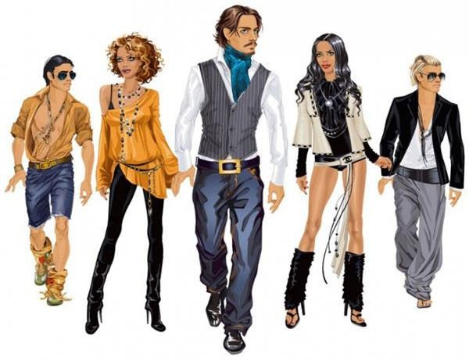
Очевидно, что между данными типами имиджа могут быть тесные функциональные связи. Мало того, они даже желательны, ибо их несовпадение вызовет недоверие к организации и к ее деятельности.
Надо заметить, что в практике встречается больше несовпадений, когда внешний имидж соответствует стандартам, а внутренний являет ему полную противоположность.
Процесс создания внешнего и внутреннего имиджа организации сопровождается формированием корпоративной культуры, о которой речь пойдет ниже.

Slide 15
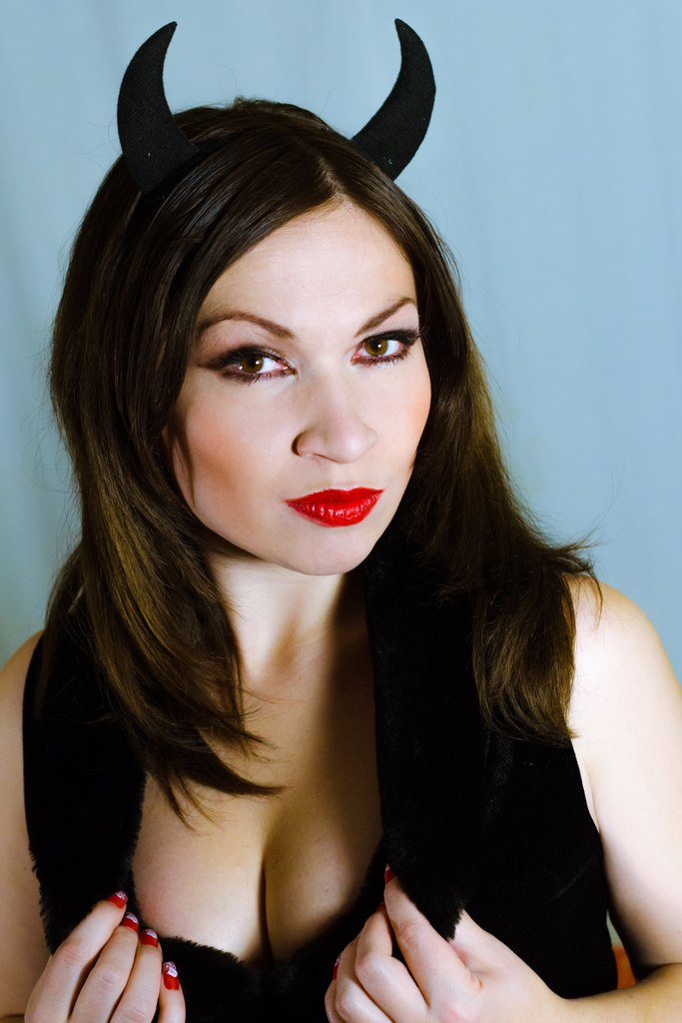
2. По эмоциональной окраске имидж может быть:
а. Позитивным ─ на его достижение направлена вся PR-деятельность;
б. Негативным ─ используется чаще в политике и создается с помощью так называемого «черного PR» и антирекламы; в коммерческой деятельности встречается реже, но если такая работа проводится конкурентами, то чаще всего это делается неявно, опосредованно, с использованием психологических технологий
«тайного принуждения»

Slide 16
3. По целенаправленности PR-деятельности выделяют два типа:
а. естественный имидж, складывающийся стихийно, без специальных PR- акций и рекламы в результате практической деятельности организации;
б. искусственный, создаваемый специально рекламой или PR-акциями и не в полной мере соответствующий характеру и результативности деятельности организации.
Специалистами отмечается, что на первых этапах работы по связям с общественностью (или рекламной деятельности) доминируют искусственные имиджи, как бы приукрашивающие реальность, в дальнейшем происходит их взаимная адаптация и сближение

Slide 17
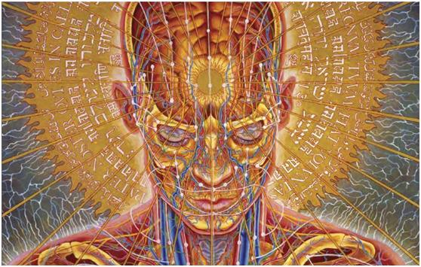
4. По степени рациональности восприятия имидж бывает:
- когнитивным, дающим «сухую» специальную информацию (ориентирован главным образом на людей сведущих, узких специалистов);
- эмоциональным, чувственным (такой имидж ориентирован на широкую аудиторию и призван вызвать сильный эмоциональный оклик).

Slide 18
5. По содержанию имиджа выделяют следующие типы:
- политический имидж;
- имидж руководителя (и его команды);
- имидж организации (корпоративный имидж);
- имидж территории (города, региона, страны).
Каждый из этих типов имиджей имеет свою специфику, которая и определяет стратегию и методы его формирования, особенности работы по связям
с общественностью и реклам-
ной деятельности.

Slide 19
3. Базовые модели корпоративного имиджа
Рассмотрим две наиболее распространенные и конструктивные из существующих ныне моделей.
7-компонентная модель | 10-компонентная модель
1. Внешняя атрибутика (название, фирменный стиль, символика, место расположения и пр.). | 1. Внешняя атрибутика
2. Финансовое благополучие | 2. Финансовое благополучие.
3. Имидж руководителя и его команды. | 3. Имидж руководителя и его команды.
4. Имидж персонала. | 4. Имидж персонала, корпоративная культура.
5. Качество деятельности, образ продукции или услуги. | 5. Качество деятельности, образ продукции или услуги
6. Дизайн офисных помещений. продукции. | 6. Дизайн офисных помещений,

Slide 20
7-компонентная модель | 10-компонентная модель
7. Деловые коммуникации организации и персонала | 7. Деловые коммуникации, особенности управления организацией
 | 8. История организации, традиции
 | 9. Стоимость товара или услуг (сравнительные данные в динамике)
 | 10. Рекламная известность (паблисити)
Данные модели принципиально не отличаются друг от друга, и потому любая из них может принести успех. Выбор той или иной модели имиджа необходимо осуществлять, принимая во внимание профиль деятельности организации, сложившиеся отношения, возможность установления корпоративных связей и многое другое.
Перечисленные компоненты расположены произвольно, а не в порядке убывания значимости. Их значимость определяется в каждом конкретном случае на основе глубокого анализа ситуации

Slide 21
4. Корпоративная культура как элемент корпоративного имиджа
Одним из необходимых элементов имиджа компании является наличие у нее делового кредо ─ совокупности ценностей, целей, правил, норм, регулирующих коллективную деятельность. Фактически деловое кредо компании отражает ее политику, провозглашаемую руководством фирмы, и важно отметить, что оно не совпадает полностью со значением понятия корпоративная культура.
По данным В.М. Шепеля, понятие «корпоративная культура» впервые ввел немецкий генерал-фельдмаршал X. Мольтке. Она способствует формированию нравственных норм регуляции поведения, предполагая введение этических корпоративных кодексов «чести», «делового поведения».

Slide 22
В настоящее время корпоративной (организационной) культурой называется совокупность ценностей, норм, убеждений, которые разделяются всеми членами организации.
Корпоративная культура является носителем стандартов, необходимых для формирования внутреннего и внешнего имиджа фирмы. В соответствии с этим выделяют внешнюю и внутреннюю корпоративную культуру

Slide 23
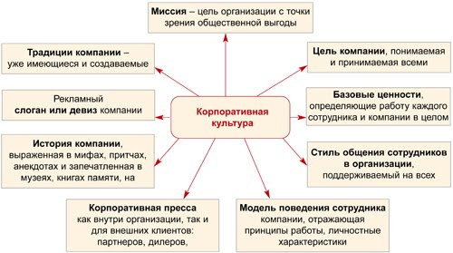

Slide 24
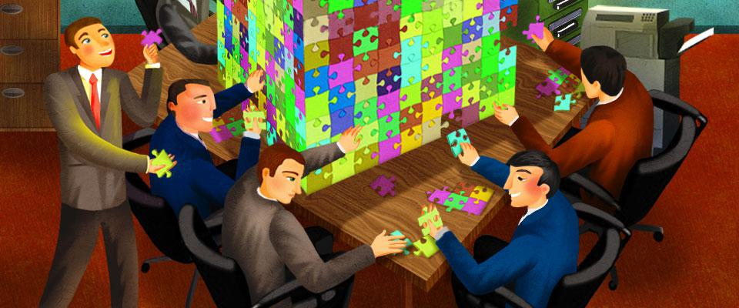
Внешняя корпоративная культура состоит из целей, ценностей и правил, декларируемых компанией на рынке, во взаимодействиях с партнерами и клиентами. Формируя внешний имидж организации, руководство влияет и на восприятие сотрудниками статуса своей фирмы и чувство собственной значимости в обществе.
Внутренняя корпоративная культура отражает правила, ценности и нормы для сотрудников компании, регулирует их деловые и личные отношения, создает у сотрудников чувство защищенности.

Slide 25
Важнейшими составляющими корпоративной культуры являются:
• «корпоративный кодекс фирмы» (описывающий ценности, нормы и правила, принятые в организации);
• девиз и лозунг, отражающие ведущую миссию фирмы;
• нравственные и духовные ценности фирмы;
• цели фирмы, которые она декларирует;
• корпоративные традиции, ритуалы, мероприятия;
• особенности делового взаимодействия (внутри фирмы и фирмы с клиентами);
• отношение к конфликтам (характеристика и направленность поведения сотрудников в ситуациях деловых конфликтов);
• социально-психологическая атмосфера в организации;
• степень удовлетворенности работников своим трудом и положением в компании, а также наличие перспективы роста;
• уровень мобильности персонала (стабильность и текучесть кадров);
• требования к деловому костюму сотрудников фирмы.

Slide 26
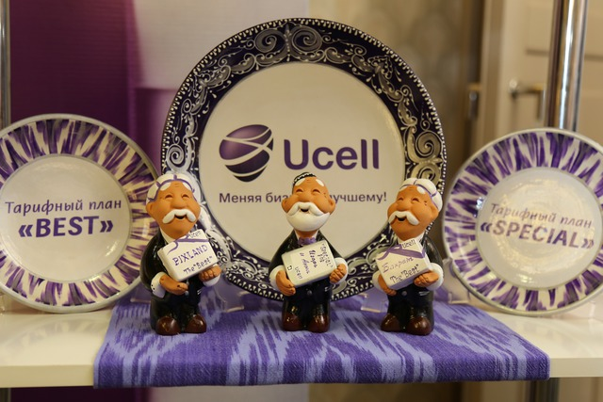
Каждой организации необходимо стремиться к достижению гармоничного соответствия между внешним и внутренним имиджами организации, а это во многом зависит от существующих в ней отношений.
Принято считать, что эта гармония достигается, когда сформированы корпоративные отношения.
Корпорация определяется как сообщество, союз группы людей, объединенных общностью каких-либо интересов.
Соответственно корпоративные отношения справедливо рассматриваются как результат
осознания всеми сотрудниками
принадлежности к единой группе.

Slide 27
Факторы, способствующие формированию корпоративных отношений:
Владение частью собственности. В настоящее время для формирования корпоративных отношений весьма привлекательной является так называемая личностно-корпоративная, или либерально-общинная, форма собственности.
2) Уровень экономического мышления сотрудников фирмы. Необходима постоянная работа по повышению экономической компетенции персонала, что позволяет заинтересовать сотрудников в результатах своего труда, раскрепощает и повышает инициативу.
3) Высокий уровень психологической культуры персонала и руководства, позволяющий построить эффективные деловые отношения.
4) Стиль руководства. Сейчас наиболее прогрессивным в этом смысле считается патернализм, при котором руководитель (или хозяин) рассматривает персонал буквально как членов своей семьи, соответственно строит и отношения с ними. Важным следствием реализации принципа патернализма является оптимизация делового и управленческого общения.

Slide 28
5) Видение личной перспективы. Поэтому целесообразно разрабатывать индивидуальные программы личностно-профессионального развития для продвинутой части персонала, а для некоторых и индивидуальные планы профессиональной карьеры.
Среди дополнительных факторов можно назвать:
престиж организации и работы в ней;
комфортные условия труда;
высокий уровень психологического обеспечения кадровой работы;
авторитет руководителя или лидера;
наличие положительных тради-
ций в организации;
ее звучное и красивое название.

Slide 29
5. Механизмы формирования корпоративной культуры
Выделяют два механизма формирования корпоративной культуры в фирме:
Первый – через осознание сотрудниками своей принадлежности к фирме, принятие ее стратегической линии развития и методов ее деятельности (в процессе совместной деятельности, обмена эмоциями и внутрифирменной информацией);
Второй – через управление неосознаваемыми компонентами поведения сотрудников (с помощью искусственного создания ситуаций, проведения мероприятий, формирующих атмосферу, в которой ценности и нормы будут усваиваться работниками естественным путем).

Slide 30
Осознанное усвоение внутрифирменных норм и традиций
Неосознаваемое приобщение к внутрифирменной среде
Эффективность организационной культуры фирмы обеспечивается непротиворечивым сочетанием обоих механизмов. Противоречия могут вызывать внутриличностные конфликты, стрессы

Slide 31
Таким образом, значение корпоративной культуры в организации заключается в том, что она:
• придает сотрудникам чувство принадлежности к группе;
• определяет представления работников о компании;
• создает у сотрудников чувство безопасности и способствует стабильности и преемственности;
• повышает ответственность работников за выполнение задач;
• облегчает адаптацию новых сотрудников;
• стимулирует развитие сотрудников;
• привлекает внимание к фирме.

Slide 32
6. Оценка имиджа компании
Теоретически и практически существуют различные методы и способы оценки имиджа компании. Наиболее эффективным из них будет тот, который удовлетворяет большему числу требований по оценке и дает наиболее объективные результаты, объективные с точки зрения принятия имиджа данной конкретной компании большинством потребителей.
Оценка имиджа происходит при использовании опыта, ценностных ориентации, общепринятых норм, принципов.
Ниже приведена одна из методик оценки имиджа компании, которая построена на предположении о том, что имидж, как инструмент воздействия на внешнее окружение, необходимо приближать к позитивному, увеличивая тем самым «рыночную силу» предприятия. Таким образом, параметры, характеризующие состояние корпоративного имиджа предприятия, представленные на рисунке, должны соответствовать позитивному имиджу.

Slide 33
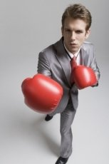
В данном случае оценка корпоративного имиджа
проводится посредством экспертного опроса предста-
вителей соответствующих групп восприятия и сотруд-
ников предприятия.
Для выявления состояния корпоративного имиджа предприятия экспертам предлагается оценить степень соответствия каждого параметра всех компонент (рис.) имиджа позитивному — выставить оценки:
«5» — если состояние данного параметра полностью соответствует позитивному имиджу;
«4» — если состояние данного параметра соответствует не полностью позитивному имиджу;
«3» — если состояние данного параметра слабо соответствует позитивному имиджу;
«2» — если состояние данного параметра совершенно не соответствует позитивному имиджу.

Slide 34
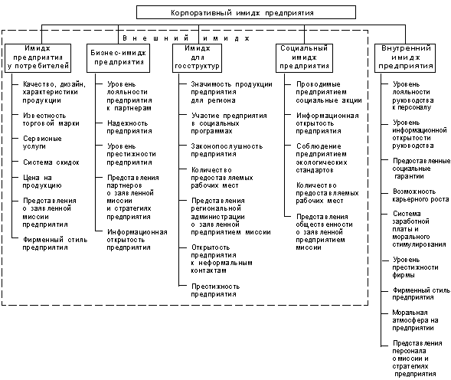
Параметры, характеризующие состояние корпоративного имиджа предприятия

Slide 35
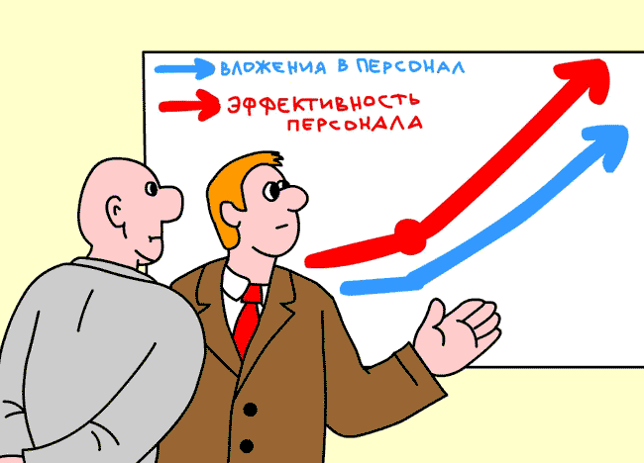
Оценка корпоративного имиджа предприятия и каждой его компоненты определяется как среднее значение
где bij — балльная оценка j-го эксперта степени соответствия i-го параметра позитивному имиджу;
n — количество экспертов;
m — число рассматриваемых
параметров.

Slide 36
На основании полученного среднего значения могут быть сделаны выводы о степени соответствия реального имиджа предприятия позитивному в соответствии со шкалой, изображенной на рис. :
Рисунок 1.4. Шкала оценки соответствия корпоративного имиджа предприятия позитивному имиджу
По результатам экспертного опроса высшего руководства предприятия оценивается «зеркальный» имидж предприятия — представление руководства о том, что думают о предприятии различные группы общественности.
По результатам оценки корпоративного имиджа предприятия разрабатывается план мероприятий, направленный на приближение параметров имиджа к значениям, соответствующим позитивному имиджу.

Slide 37
7. Создание имиджа фирмы
Технологии создания корпоративного имиджа
В полном соответствии с выбранной моделью имиджа организации и строится имиджмейкерская работа. Независимо от профиля организации целесообразно, чтобы она базировалась на общих подходах.
Производственный подход, в котором главное — дело (качество продукции или услуг, социальная ответственность, забота о потребителе или клиенте и пр.), а «слава тебя найдет».
Его реализация осуществляется через тщательный подбор персонала, постоянное повышение качества продукции, снижение стоимости, технологическое совершенствование и др., что приводит к формированию естественного имиджа.

Slide 38
В имиджмейкерском подходе упор делается на маркетинговые исследования, интенсивную рекламу, разнообразные PR-акции, направленные на формирование искусственного эмоционального имиджа.
Менеджерский подход гармонично объединяет преимущества производственного и имиджмейкерского подходов в полном соответствии со стратегией развития организации.
На практике применяются различные подходы, соответствующие этапам или стратегии развития организации, но чаще всего их сочетания

Slide 39
Этапы создания имиджа компании:
Определение целевой аудитории, изучение ее возраста, рода занятий и т.п.
Разработка концепции имиджа. Концепция имиджа - это главные принципы, мотивы и ценности, характерные для фирмы и ее товаров, а также значимые для потребителя.
Формирование, внед-
рение и закрепление
имиджа в сознании
потребителя.

Slide 40
Основные средства формирования
имиджа:
Фирменный стиль - основа имиджа, главное средство его формирования.
Визуальные средства - дизайнерские приемы формирования имиджа, включающие создание упаковки, оформление витрин, офисов, выставок, разработку макетов объявлений.
Оригинал-макеты могут быть различными, но один элемент (деталь), постоянно присутствующий во всех позициях, делает целую серию макетов узнаваемыми. Важную роль играет также цвет.
Вербальные (словесные) средства - специально подобранная стилистика, ориентированная на нужды потребителя.

Slide 41
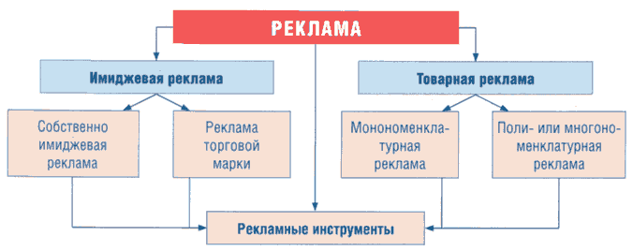
Рекламные средства - использованные в каждом конкретном случае рекламные средства, способствующие формированию благоприятного отношения.

Slide 42
PR-мероприятия - продуманные, спланированные, постоянные усилия по установлению и укреплению взаимопонимания между предприятием и общественностью. Это выставки, презентации, пресс-конференции, спонсорские мероприятия. При проведении PR-мероприятий необходимо, чтобы специфика фирмы соответствовала специфике проводимого мероприятия. Немаловажно отношение целевых групп к проводимым PR-акциям, масштаб аудитории спонсируемой акции.

Slide 43
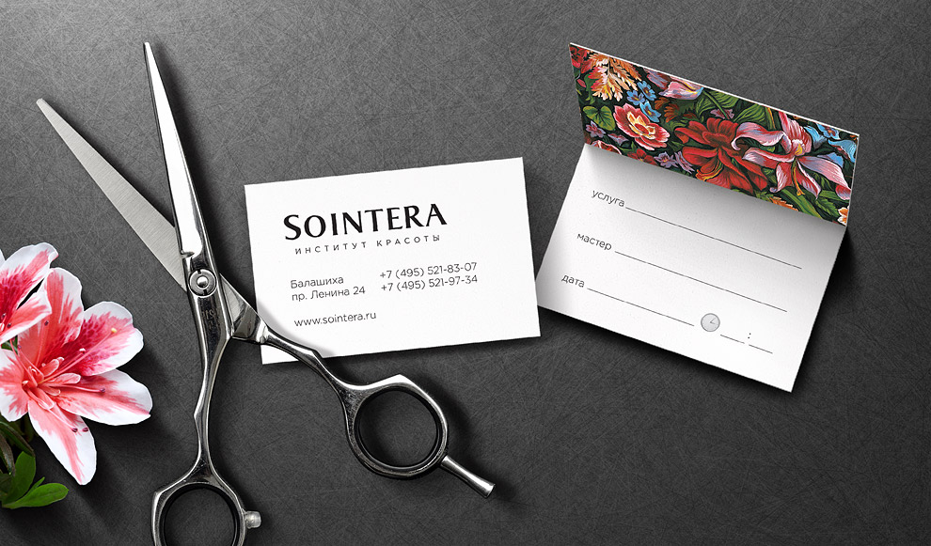
Фирменный стиль (ФС) - это совокупность художественно-текстовых и технических составляющих, которые обеспечивают зрительное и смысловое единство продукции и деятельности фирмы, исходящей от нее информации, внутреннего и внешнего оформления.
Понятие "фирменный стиль" содержит в себе две составляющие: внешний образ и характер поведения на рынке.

Slide 44
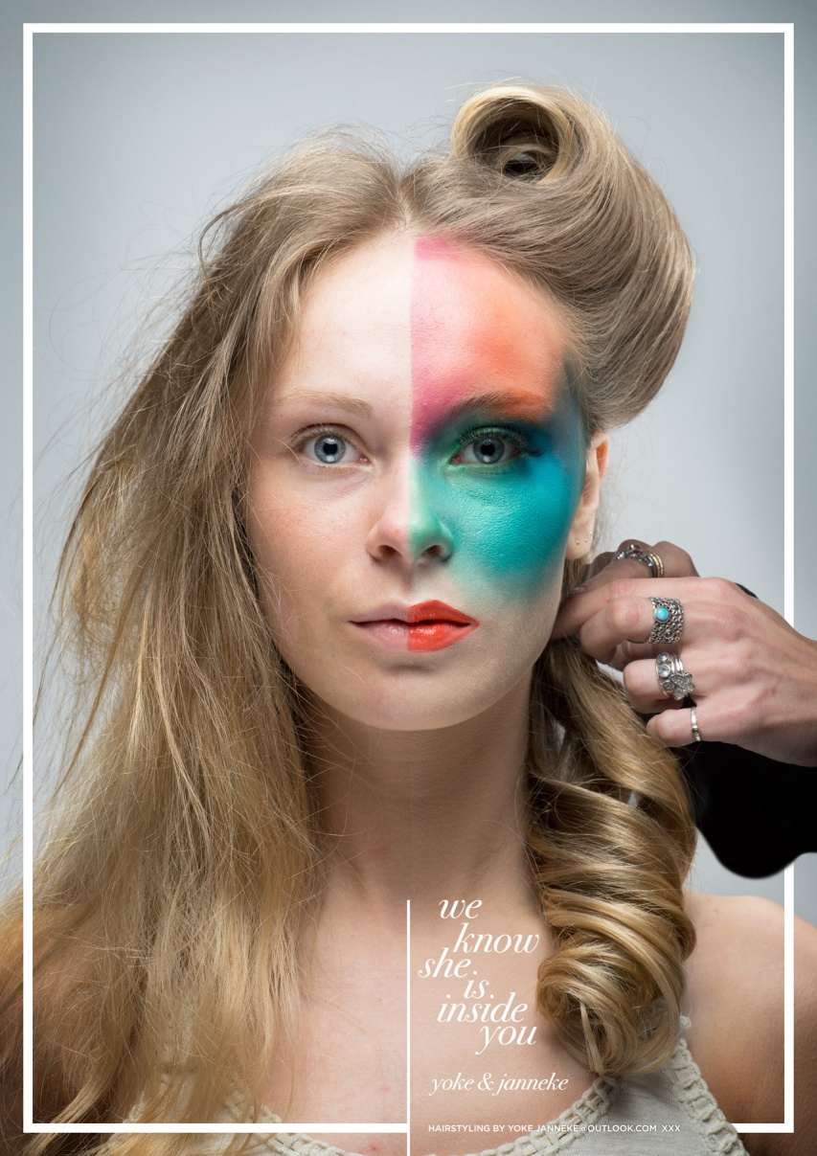
Внешний образ - создается единым стилевым оформлением товарного знака, логотипа, деловой документации, фирменного блока, фирменной цветовой гаммы, фирменной вывески, фирменной одежды, рекламных объявлений, буклетов, дизайна офиса и т.п.

Slide 45
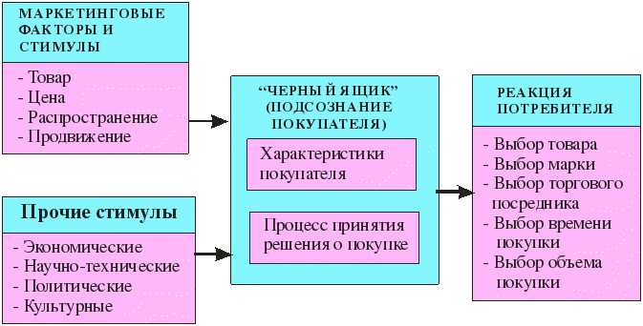
Характер поведения на рынке - определяется взаимоотношениями фирмы и ее представителей с партнерами, заказчиками, поставщиками, банками, конкурентами. Характер поведения на рынке отличается особым стилем при проведении рекламных кампаний и мероприятий по стимулированию сбыта, а также работой с общественностью, наличием корпоративного духа и корпоративной культуры.

Slide 46
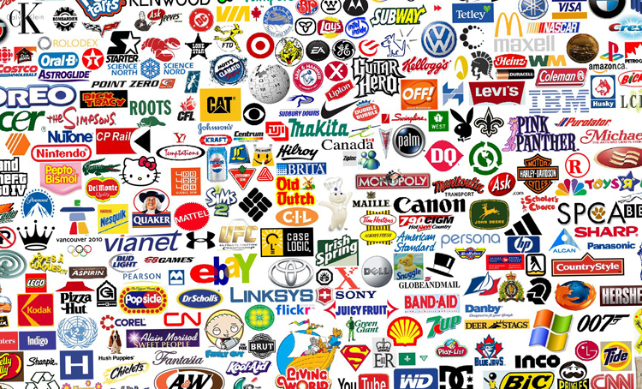
Товарный знак (торговая марка, эмблема) - это официально принятый термин, означающий зарегистрированное в установленном порядке оригинально оформленное художественное изображение (оригинальные названия, художественные композиции и рисунки в сочетании с буквами, цифрами, словами или без них и т.п.). Товарный знак служит для отличия товаров или услуг одного лица (юридического или физического) от однородных товаров или услуг другого.

Slide 47
Успешный процесс формирования имиджа требует управления (планирования, организации, контроля). Имидж – это не только средство, инструмент управления, но и объект управления.
Процесс управления корпоративным имиджем начинается задолго до разработки визуальных атрибутов организации (лого, фирменных бланков, интерьера, внешнего вида и манер сотрудников). Он начинается с формулировки видения, а затем миссии как социально-значимого статуса организации. Затем определяется корпоративная индивидуальность, или “личность” организации.
Это уже более конкретные характеристики, отражающие корпоративную культуру – ценности, суждения и нормы поведения. Корпоративная индивидуальность преломляется в организационном “жизненном стиле”. Организационный стиль – это образ жизни компании, то, как она “проводит” время, использует материальные, финансовые, информационные, человеческие и прочие ресурсы.

Slide 48
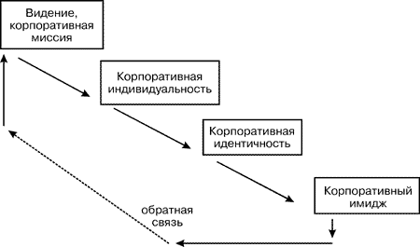
Процесс управления корпоративным имиджем

Slide 49
Корпоративная миссия - социально-значимый статус, общественно значимая роль организации. Миссию можно рассматривать как стратегический инструмент, идентифицирующий целевой рынок и широко определяющий бизнес, или основную деятельность предприятия

Slide 50
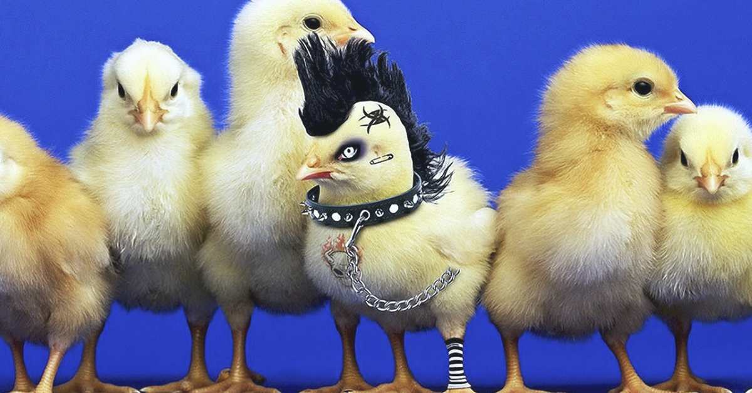
Корпоративная индивидуальность – ценности, суждения и нормы поведения, разделяемые в компании и определяющие сущность индивидуальной корпоративной культуры. Корпоративная индивидуальность – это то, что компания есть на самом деле, аналог личности, индивидуальности человека.

Slide 51
После определения “характера” компании принимается решение о том, как донести этот выгодно отличающийся от других “характер” до целевых групп. Как сделать достоянием групп общественности реальные достоинства компании? На этом этапе формируется корпоративная идентичность.
Корпоративная идентичность – это система коммуникативных средств, – названий, символов, знаков, лого, цветов, мифов, ритуалов, – проецирующих, или отражающих индивидуальность компании. Корпоративная идентичность должна отражать миссию, структуру, бизнес и притязания компании.
Работа над корпоративной идентичностью столь важна, что нередко ведет к структурным изменениям, к смене управляющих или репозиционированию организации, стремящейся обслуживать другие рынки. Т.о., меняется сама “личность”, или “индивидуальность” организации. Эти изменения более значимы и существенны для позитивного имиджа организации, чем косметический макияж интерьеров и раскраска фасадов потемкинских деревень.
Однако только в результате работы над корпоративной идентичностью – и использования корпоративных коммуникаций (маркетинговых, в т.ч.), возникает корпоративный имидж.

Slide 52
Корпоративный имидж формируется на основе миссии организации, корпоративной индивидуальности и корпоративной идентичности, а сам процесс формирования имиджа организации включает в себя четыре этапа:
определение требований целевой аудитории (Каждая задача требует опоры на тот или иной сегмент аудитории, каждая из которых обладает своими представлениями, что такое хорошо и что плохо. Точкой отсчёта является именно этот момент, поскольку он задаёт эффективность любой кампании ),
выявление сильных и слабых сторон объекта (Следует реально знать не только позитивные, но и негативные стороны объекта, поскольку именно туда будет направлен основной удар противника),
подведение характеристик объекта под требования аудитории (Здесь следует работать не столько над слабыми сторонами чтобы их прикрыть, сколько усиливать имеющиеся положительные моменты, поскольку именно такая стратегия наиболее эффективна),
перевод требуемых характеристик объекта в вербальную, визуальную и событийную формы.

Slide 53
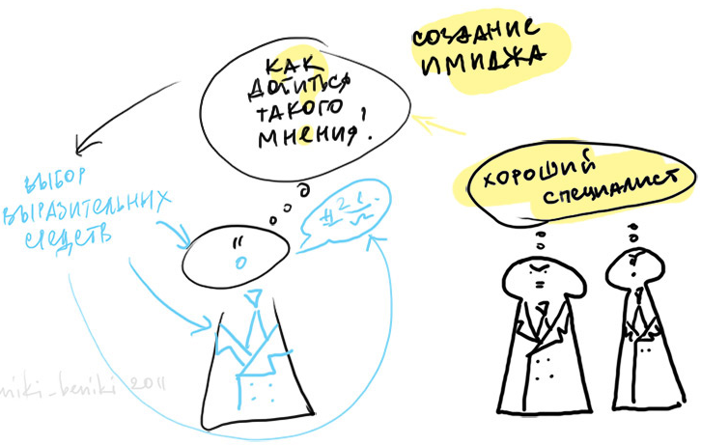
К числу основных инструментов формирования имиджа организации относятся:
позиционирование,
манипулирование,
мифологизация,
эмоционализация,
формат,
вербализация,
детализация,
дистанцирование,
визуализация.

